Slide 1
股票投資策略
組員:余慶龍、簡銘辰、江陳洤

Slide 2
策略1.
買: K > 70，KD黃金交叉
賣: K < 30，KD死亡交叉
1

Slide 3
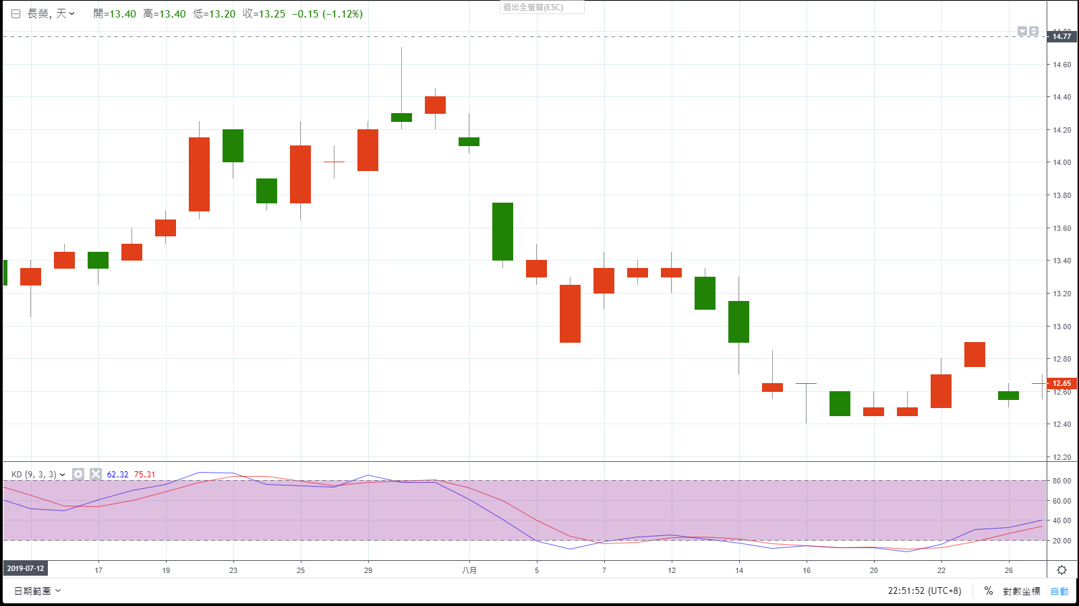
買
賣
2

Slide 4
策略2.
買: 7日均線 > 15日均線 > 21日均線
賣: 7日均線 < 15日均線 < 21日均線
3

Slide 5
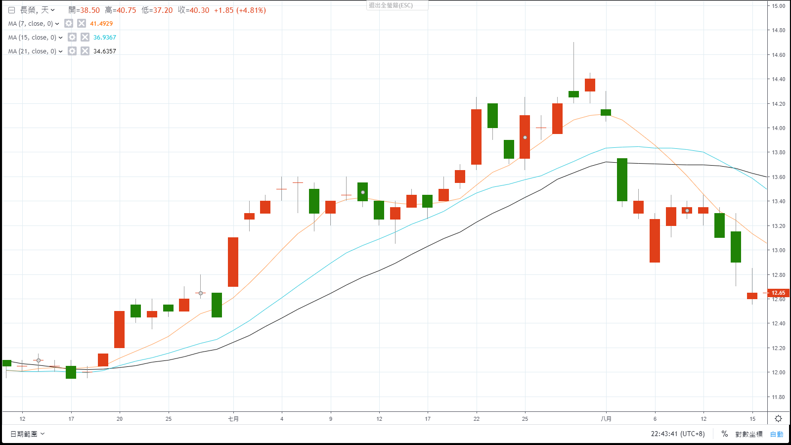
賣
買
4

Slide 6
策略3.
買：WMS值 > 80
今日最高點 > 前三日最高點
賣：停損20%
5

Slide 7
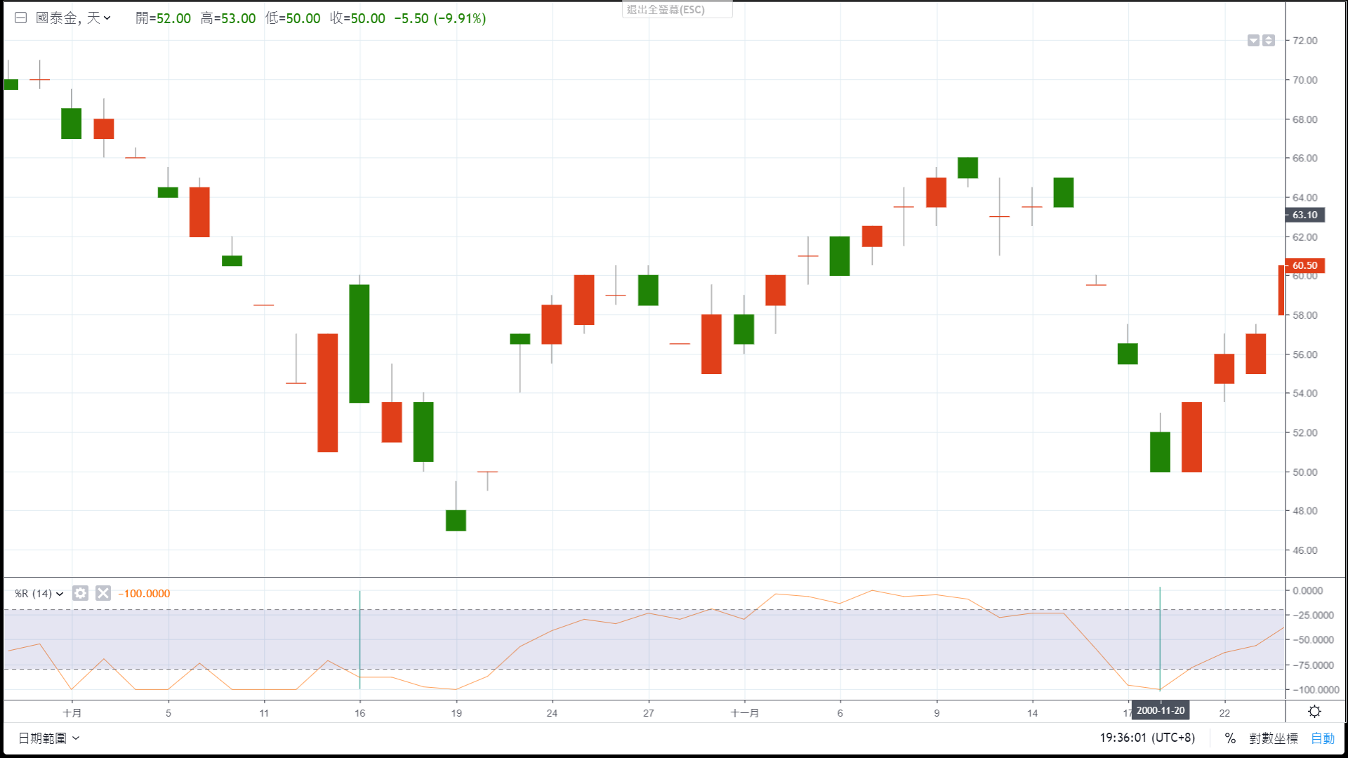
賣
買
6

Slide 8
我們的策略報告到此結束
謝謝大家!

